Slide 1
Paraulogicant
36es Jornades internacionals per a professorat de català
Pau Sitjà Márquez
Universitat per a Estrangers de Siena

Slide 2
Introducció
-El joc: regles, objectius i obstacles.
-La relació entre joc i aprenentatge és natural.
-Deterding (2011): “gamification relates to games”.
-Pensament de joc en un context de no-joc.

Slide 3
Per què ludificar una activitat d’aprenentatge?
Werbach i Hunter (2012)
ENGAGEMENT
EXPERIMENTATION
RESULTS

Slide 4
Elements que calen per construir una activitat ludificable
Dinàmiques
Mecàniques
Components
Werbach i Hunter (2012)

Slide 5
Per què l’error esdevé útil?
-El feedback
-Aprendre per aprendre
-Autonomia
-Oportunitat

Slide 6
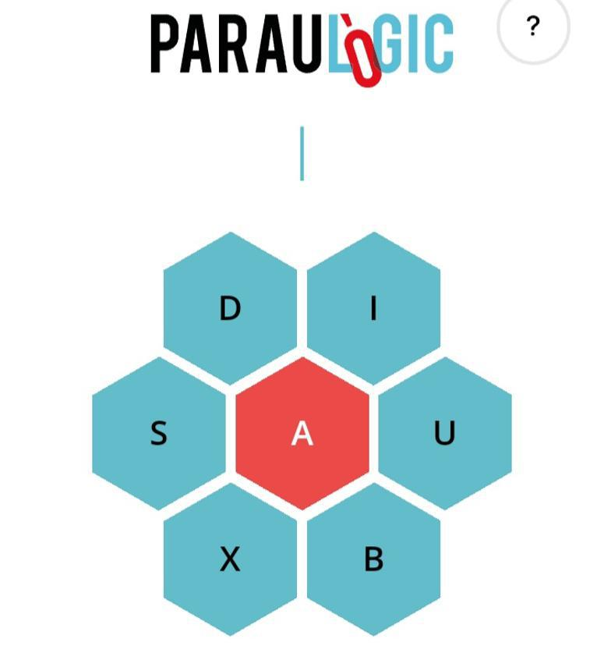
Aplicació pràctica del Paraulogicant
Dinàmiques aplicades
Mecàniques aplicades
Components aplicats
Havent presentat el marc teòric…

Slide 7
Com es comença?
-Necessitats dels alumnes
-Orientacions generals
-Regles del joc i objectius

Slide 8
Dinàmica
(20 minuts)
Cerca instintiva
Temps determinat
Nivells (5)
Suma de punts
Puntuacions finals
Premis
Copa/torneig
Copa interuniversitària
Altres idees

Slide 9
Taula (nivell B2)
Paraules/ Nivells | 10 paraules (3 lletres) | 8 paraules (4 lletres) | 6 paraules (5 lletres) | 4 paraules (6 lletres) | 2 paraules (7 lletres/ +)
1 | 6 minuts
2 |  | 5 minuts
3 |  |  | 4 minuts
4 |  |  |  | 3 minuts
5 |  |  |  |  | 2 minuts
Didàctica a l’aula de CLE

Slide 10
Ç E
A N Y
R O
O…
Rusc per treballar el dígraf ny

Slide 11
Estratègies i trucs infal·libles
Consonant + vocal + provar lletres del rusc a l’atzar
Quan et bloqueges reordenar
Pensar en verbs i buscar l’infinitiu/substantiu
Activar definicions DIEC2
Si es troba el substantiu femení buscar el substantiu masculí i viceversa
Pensar en grups consonàntics que funcionen a inici i final absolut de mot
Detectar diftongs, triftongs i hiats
Buscar adjectius amb terminacions habituals (-ig, -ós, -eig, -ic, etc.)
Palou i Vidal (2022) i pròpies

Slide 12
Problemes i dificultats
Falta de lèxic
Difícil de realitzar (A1/A2, sobretot)
Poc temps per completar cada nivell
Introduir la lletra del mig del rusc
No disposar de conjugacions
No poder construir infinitius si al rusc no hi ha -ar/-er,-re/-ir
Dificultats llengües no romàniques

Slide 13
Conclusions
-Implicació
-Autonomia
-Autoestima
-Progrés
-Exploració
-Joc: camí d’aprenentatge

Slide 14
Moltes gràcies!

